Slide 1
第一讲、Verilog概述
1.1 数字系统设计发展历程
1.2 现代数字系统设计思想
1.3 硬件描述语言与设计方法
1.4 Verilog语言概述
1.5 Verilog例子
1.6 Verilog测试

Slide 2
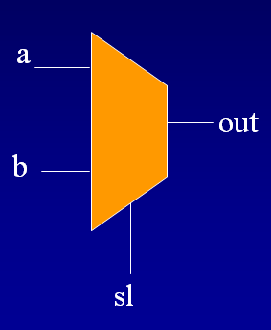
1.5 Verilog HDL例子
二选一多路器
  伪代码
  if ( sl == 1 )
  out = b
  else
  out = a

Slide 3
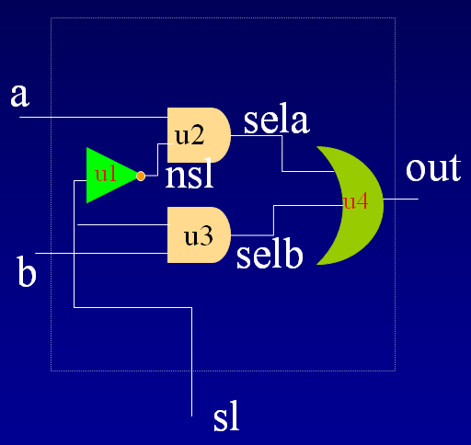
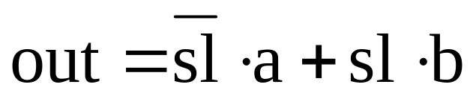
1.5 Verilog HDL例子
二选一多路器
  与非门

Slide 4
1.5 Verilog HDL例子
  对比：
  void muxtwo(&out,a,b,sl)
  {
  if(sl==1) out=b;
  else out=a;
  } // 串行执行的计算机程序
二选一多路器
  Verilog逻辑行为描述
module muxtwo (out, a, b, sl);
input a,b,sl;
output out;
reg out;
always @(sl or a or b)
if ( !sl ) out = a;
else out = b;
endmodule
Notes:
对output类型的变量赋值需要使用assign
wire和reg区别，wire表示直通，即只要输入有变化，输出马上无条件地反映；reg表示一定要有触发，输出才会反映输入。直观点说，wire对应于连续赋值，如assign。reg对应于过程赋值，如always，initial。

Slide 5
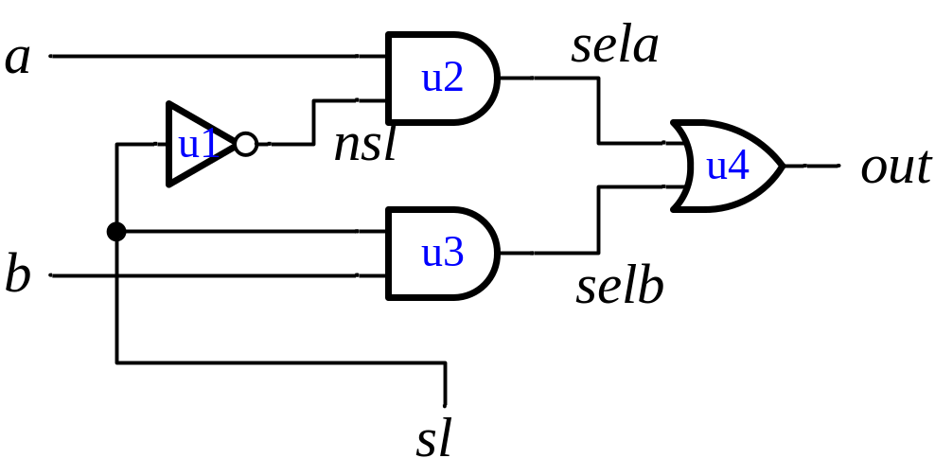
1.5 Verilog例子
二选一多路器
  Verilog门级结构描述
  module muxtwo (out, a, b, sl);
  input a,b,sl;
  output out;
  not u1(ns1,sl)；
  and #1 u2(sela,a,nsl)；
  and #1 u3(selb,b,sl)；
  or #2 u4(out ,sela,selb)；
  endmodule
  综合器：自动地把符合一定风格的 Verilog 行为模块转变为用门级结构描述的模块。
Notes:
但能不能综合（一般是不能综合的），要根据实际情况确定

Slide 6
1.5 Verilog例子
二选一多路器
  Verilog RTL级描述
  module muxtwo (out, a, b, sl);
  input a,b,sl;
  output out;
  wire sela,selb,nsl
  assign nsl = ~sl;
  assign sela = a & nsl;
  assign selb = sl & b;
  assign out = sela | selb;
  endmodule
  综合器：自动地把符合一定风格的 Verilog 行为模块转变为用门级结构描述的模块。
Notes:
对output类型的变量赋值需要使用assign
wire和reg区别，wire表示直通，即只要输入有变化，输出马上无条件地反映；reg表示一定要有触发，输出才会反映输入。直观点说，wire对应于连续赋值，如assign。reg对应于过程赋值，如always，initial。

Slide 7



